Slide 1
SPA op je bord
Lieke Kievits Alkwin Kollege Uithoorn
Herman Schalk SLO
Notes:
Voorstellen, wie zijn we, waarom geven we samen een workshop, doel van de workshop
1

Slide 2
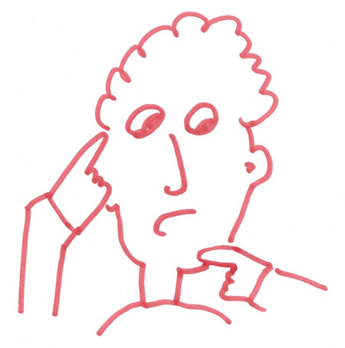
Vandaag
Welkom
Aanleren vaardigheden om vragen beter te leren beantwoorden
  Analyse tekst uit Nectar
  Opbouw van een verklaring
  SPA+ (systematische probleem aanpak)
  Toepassen bij twee opdrachten uit Nectar
Afronden
Notes:
Lieke: Goedemiddag. Wat u hier ziet is niet het programma van deze workshop, maar de openingsdia van de eerste les over de SPA. Maar wij gaan dat programma ook in grote lijnen volgen.

Slide 3


Soorten teksten:
(o.a.) beschrijving en verklaring
Beschrijving: iets (in de biologie vaak een structuur of een proces)
- definiëren,
- specificeren en/of
- classificeren
Verklaring: iets
- uitleggen en/of
- interpreteren
- (vaak) is er sprake van oorzaak en gevolg (of oorzaken en gevolgen)
Notes:
Herman, analyse van tekst Nectar (op tafel) op beschrijving / verklaring; refereren aan genre-indeling, ook andere bètagenres noemen (verslag, procedure); boek laten zien

Slide 4
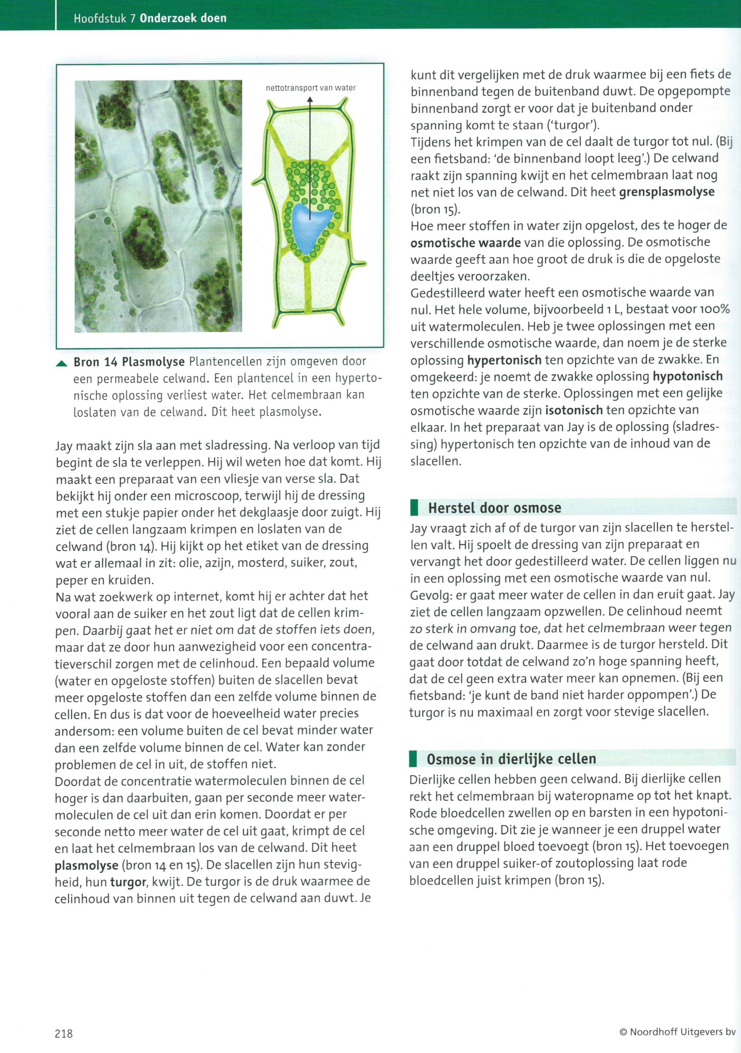
Tekst uit Nectar analyseren
Waar staat de verklaring
(dat sla slap wordt van sladressing)?
Notes:
Context uitleggen: in de klas heeft Lieke samen met de lln de tekst gelezen (per alinea op scherm). Doen deelnemers dat ook wel eens? Tekst laten analyseren (3 minuten), dan kijken (klik op afbeelding) met de vraag: kunnen lln dit ook?

Slide 5
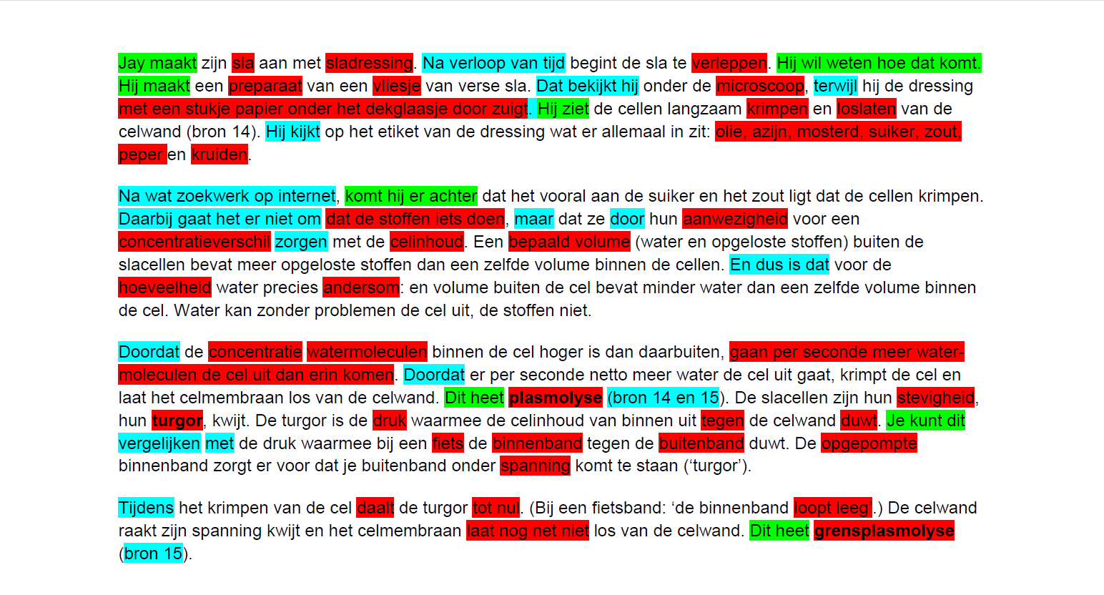
Het is ook best een moeilijke tekst
Notes:
Rood is inhoud (alleen eerste keer gearceerd), groen is toon, blauw is samenhang binnen tekst

Slide 6
Van verklaring herkennen naar redenering opstellen
Bijenbrood maakt het stuifmeel langer houdbaar doordat het honinglaagje schimmelsporen verhindert uit te groeien tot schimmeldraden. Bij het conserveren van jam doen wij eigenlijk hetzelfde door suiker aan vruchten toe te voegen.
2p 13 Leg uit waardoor het laagje honing om de stuifmeelbrokken verhindert dat er schimmel groeit.
CE havo 2013-II
Schrijf voor jezelf het antwoord op
Notes:
Lieke: Bij het maken van opgaven (in boek, toets of examen) moeten lln zelf actief een redenering/verklaring opstellen. Wat verwachten wij eigenlijk van lln? Hoe maken wij zelf een verklaring?

Slide 7
Leerlingantwoorden
Beoordeel (eerst alleen, dan samen) hoe compleet de redenering is:
Honing is erg zoet. Er zit veel suiker in. Hierdoor heeft het schimmel geen kans om te groeien.
Honing onttrekt water aan stuifmeel en zonder water is er geen leven mogelijk (osmose).
Door de suiker die in de honing zit wordt de osmotische waarde verhoogd, de suikers onttrekken water uit het voedsel en de bacteriën. Zonder water kunnen bacteriën niet leven.
Dan passen ze osmose toe: het water en bacteriën zullen in de honing gaan en uit het stuifmeel.
Door de hoeveelheid glucose kunnen er geen schimmels groeien. Omdat het product te zoet is.
Het suiker onttrekt het water uit de cellen waardoor de schimmel niet kan voortzetten/planten / groeien.
Notes:
Tekst van opgave en ll-antwoorden wordt uitgedeeld

Slide 8
De complete redenering
Honing bevat een hoge concentratie suiker
Daardoor is het laagje hypertonisch t.o.v. de inhoud van de schimmelcellen
Daardoor wordt er water onttrokken aan de cellen van de schimmel, ze drogen uit
Daardoor kunnen ze niet uitgroeien / gaan ze dood
Notes:
Benoemen als DATA, VERBINDING en CONCLUSIE

Slide 9
In schema
DATA
CONCLUSIE
VERBINDING

Slide 10
Antwoordmodel
maximumscore 2
Uit het antwoord moet blijken dat
het honinglaagje een hoge concentratie suiker bevat (DATA) / een hoge osmotische waarde heeft (VERBINDING) 1
hierdoor vocht wordt onttrokken aan schimmelsporen/draden, waardoor deze uitdrogen (VERBINDING)
(en de schimmel niet kan groeien (CONCLUSIE)) 1
Notes:
Bij deze opgave is dus de conclusie van de redenering gegeven en worden data en verbinding gevraagd!!
(vgl Raymond Queneau's Stijloefeningen, vertaald door Rudy Kousbroek: 99 manieren om hetzelfde verhaal te vertellen.)

Slide 11
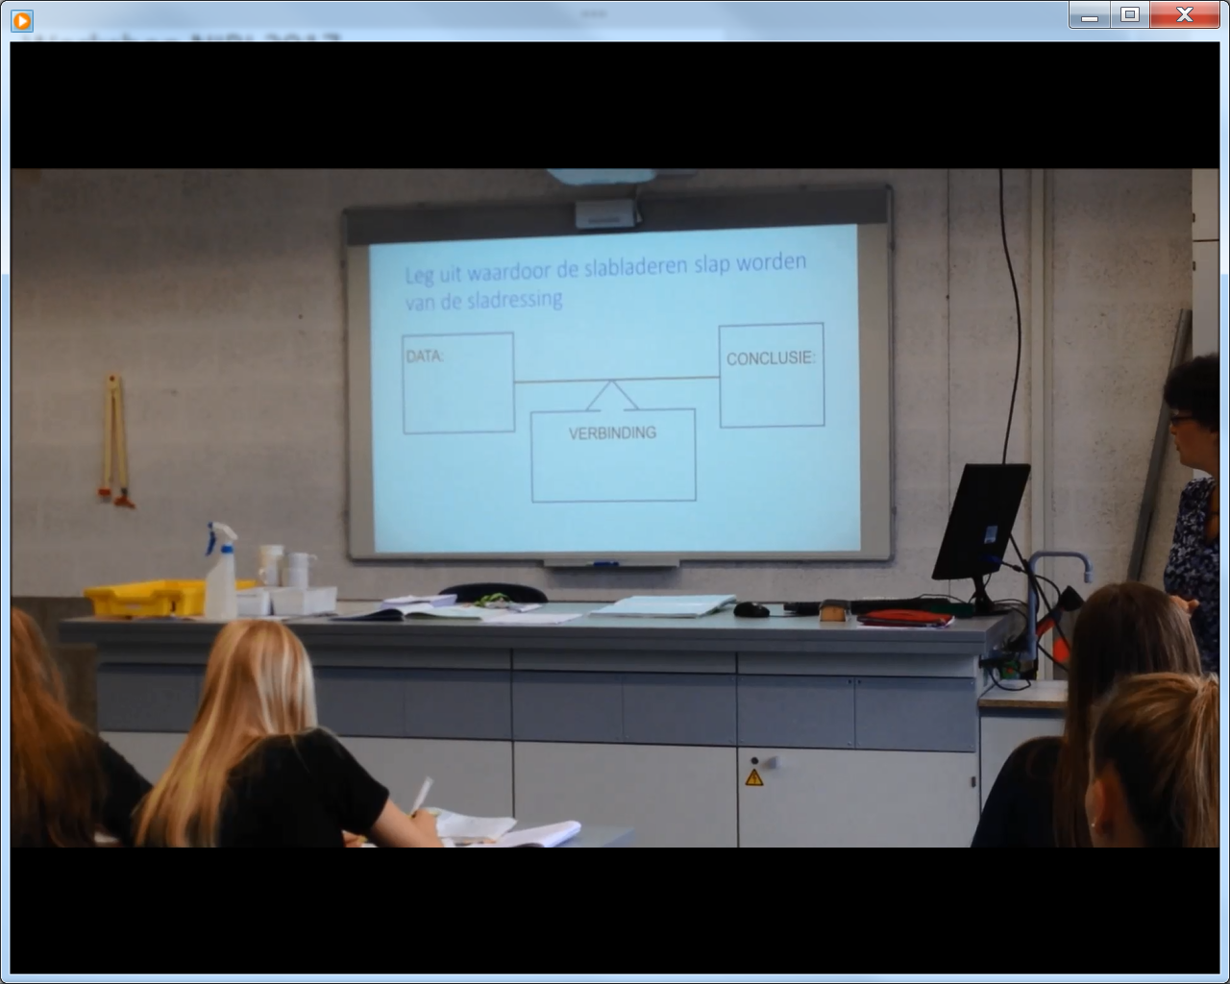
Terug naar de sla
Zet nu de redenering van het slap worden van de sla door de sladressing in dit schema
DATA
CONCLUSIE
VERBINDING
Notes:
Herman neemt over: wie heeft suggesties voor invulling?

Slide 12
Leg uit waardoor de slabladeren slap worden van de sladressing
DATA:
CONCLUSIE:
- de sladressing is hypertonisch t.o.v. de cel
- het celmembraan is selectief-permeabel
de slabladeren worden slap
VERBINDING
er gaat netto water de cel uit
de cel krimpt en het celmembraan laat los van de celwand
Notes:
Herhaling van sheets filmpje

Slide 13
Complete redenering
Als slabladeren in een sladressing liggen, dan gaat er water uit de cellen, want de sladressing is hypertonisch ten opzichte van de celinhoud en het celmembraan is selectief permeabel. Daardoor krimpen de cellen en laten de celmembranen los van de celwanden. Daardoor worden de slabladeren slap.
Notes:
Herhaling van sheets filmpje

Slide 14
Opgaven: wat wordt gevraagd?
Bij beide voorbeelden tot nu toe was de conclusie gegeven en werden data en verbinding gevraagd (Leg uit waardoor ...)
Dat kan ook anders:
Leg uit hoe de verandering van slechts één aminozuur kan leiden tot de onwerkzaamheid van een genproduct.
CE biologie vwo 2012-I (pilot), vraag 15, eerste deel
Notes:
Analyseren wat er bij de tweede opgave gevraagd wordt. Deze is relatief simpel

Slide 15
Wat wordt gevraagd?
16 maximumscore 2
• allel P II (CONCLUSIE) 1
• met als uitleg dat dit allel II het enige allel is dat alleen bij lijders voorkomt,
en niet bij de controlepersonen (VERBINDING) 1
Door DNA‐onderzoek is bepaald welk gen betrokken is bij de aandoening. In afbeelding 5 zijn profielen te zien van twee verschillende genen (P en Q) van vijf personen.
Het bovenste profiel laat alle bekende allelen zien. Te zien is dat er twee P‐allelen en drie Q‐allelen zijn. Van de controlepersonen is bekend, dat ze de aandoening niet hebben.
2p 16 Leg uit welk allel de onderzochte aandoening veroorzaakt.
CE havo 2012‐II
Notes:
Nog groter maken

Slide 16
Drie typen vragen: C, D, V
C. Waar leidt dit toe? We zoeken de CONCLUSIE
Meestal zijn dan de DATA gegeven en moet je ook de VERBINDING erbij geven, maar het accent ligt op de CONCLUSIE.
(voorbeeld: de vraag naar welk allel)
D. Waarop is dit gebaseerd? We zoeken de DATA
Vaak wordt ook (een deel van de) VERBINDING gevraagd, maar het accent ligt op de DATA.
(voorbeeld: de vraag over bijenbrood)
V. Hoe komen we er bij? We zoeken de VERBINDING
Meestal zijn dan de CONCLUSIE en de DATA gegeven.
Soms wordt de hele redenering gevraagd, of wordt juist gevraagd of een gegeven redenering juist is.
(voorbeeld: vraag over onwerkzaamheid genproduct)

Slide 17
Opgaven maken
Maak bij de volgende redenering een C, een D en een V opgave.
  Als je suiker toevoegt aan voedsel, dan wordt de osmotische waarde van het voedsel hoger. Daardoor is het voedsel hypertonisch t.o.v. de celinhoud van micro-organismen. Er gaat daardoor water uit de micro-organismen, die daardoor dood gaan. Dus bederft het voedsel niet.

Slide 18
In schema
DATA
Suiker wordt toegevoegd aan voedsel.
CONCLUSIE
Het voedsel bederft niet.
VERBINDING
De osmotische waarde van het voedsel wordt hoger.
Het voedsel is dan hypertonisch t.o.v. de celinhoud van micro-organismen.
Daardoor gaat er water de cellen uit, die daardoor dood gaan.

Slide 19
Drie typen vragen: C, D, V
Type C: Waar leidt dit toe?
Leg uit wat het gevolg is van het toevoegen van suiker aan voedsel.
Type D: Waarop is dit gebaseerd?
Leg uit hoe voedselbederf voorkomen kan worden
(door osmose).
Type V: Hoe komen we erbij?
Leg uit hoe het toevoegen van suiker voedselbederf voorkomt.

Slide 20
Systematische Probleem Aanpak plus
Zes stappen
Lees de vraag goed
Wat wordt er precies gevraagd: data, verbinding en/of conclusie?
Wat is er gegeven? Wat weet je al van de redenering?
Ingrediënten en denkstappen opschrijven
De complete redenering formuleren
Controleren of je het gevraagde antwoord gegeven hebt
Notes:
Lieke

Slide 21
Oefenen met opgaven
Resistente muggen
Hengst en veulen
Infuus
Met behulp van het SPA+ formulier

Slide 22
Napraten
Wat neem je mee van deze workshop?
SPA+
- leerlingboekje
- docentenhandleiding
- SPA+ formulier
Te vinden op http:/handreikingschoolexamen.slo.nl/biologie-hv
Maar welke ervaringen wil je nu delen?

Slide 23
SPA op je bord
DANK VOOR UW AANDACHT
Lieke Kievits l.kievits@alkwin.nl
Herman Schalk h.schalk@slo.nl
Notes:
23

